Slide 1


PATIENT MONITOR

Slide 2
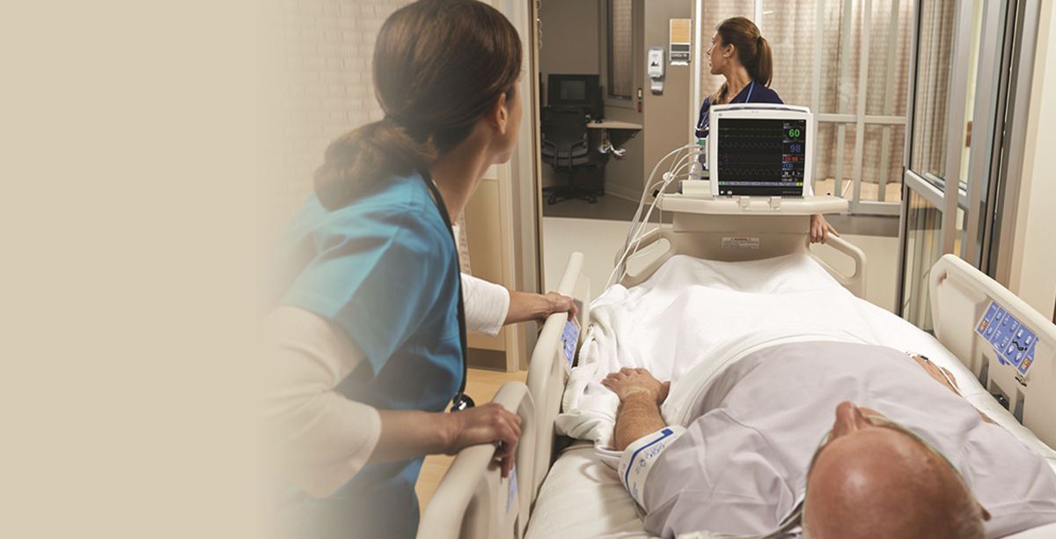
ABSTRAK
Pasien monitor adalah suatu alat yang difungsikan untuk memonitor kondisi fisiologis pasien. Dimana proses monitoring tersebut dilakukan secara real-time, sehingga dapat diketahui kondisi fisiologis pasien pada saat itu juga.
Pasien monitor ini menampilkan parameter-parameter yang dibutuhkan dokter untuk mengecek keadaan pasien selama 24 jam penuh secara real-time.

Slide 3
ABSTRAK
Jenis Jenis Patient Monitor
Patient Monitor ini memeiliki beberapa jenis yaitu Vital Sign, Monitor 5 Parameter, Monitor 7 Parameter. Dari tiap-tiap jenis patient monitor ini dapat dijabarkan seperti berikut:
Vital Sign Patient Monitor
Patient Monitor ini bersifat pemeriksaan stándar, yaitu pemeriksaan ECG, Respirasi, Tekanan darah atau NIBP, dan Kadar oksigen dalam darah / saturasi darah / SpO2.
5 Parameters Patient Monitor
Patient Monitor ini bisa melakukan pemeriksaan seperti ECG, Respirasi, Tekanan darah atau NIBP, kadar oksigen dalam darah SpO2, dan Temperatur.
7 Parameters Patient Monitor
Patient Monitor 7 parameter, pasien monitor ini biasanya dipakai diruangan operasi, karena ada satu parameter tambahan yang biasa dipakai pada saat operasi, yaitu “ECG, Respirasi, Tekanan darah atau NIBP , kadar oksigen dalam darah SpO2, temperatur, dan sebagai tambahan adalah IBP (Invasive Blood Pressure). Pengukuran tekanan darah melalui pembuluh darah langsung, EtCo2 yaitu pengukuran kadar karbondioksida dari sistem pernafasan pasien.

Slide 4
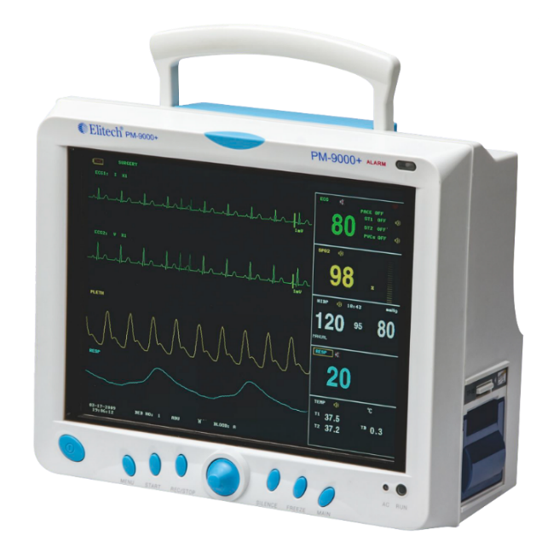
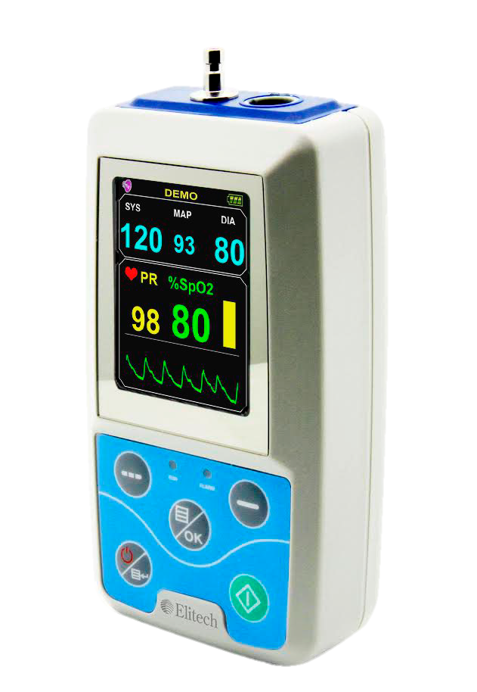
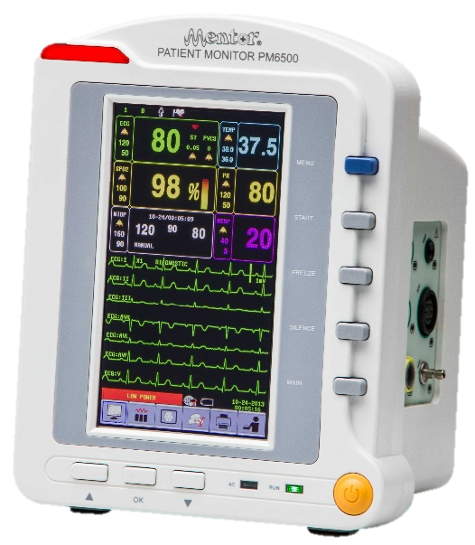
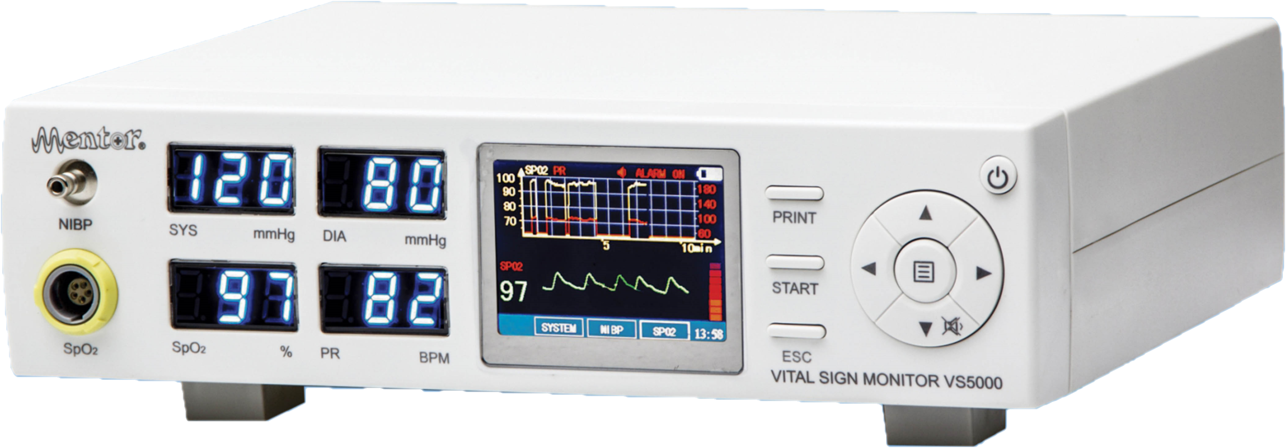
PM 50
VS5000
PM6500
PM9000

Slide 5
VS 5000

Slide 6
Portable. Dilengkapi dengan baterai 1100mAh
Interface lengkap dengan LCD dan 7 segment yang bisa di atur tingkat kecerahan.
High Res LCD
Manual/Continue NIBP measurement
NIBP data sampai 2000 dan 48 jam data untuk SpO2
Aktraktif dengan suara pulse yang menyesuaikan dengan tingkat SpO2

Slide 7
Display
7 segment dan 2.4 inch LCD
Battery
Rechargeable DC 1100mAh 7.4V Lithium Battery
SpO2
Range 0%~100%
Akurasi ±2%
Pulse Rate
Range 30~250 Bpm
Akurasi ±2Bpm
NIBP
Tipe Oscillometric, Manual/continuous
Akurasi ±5 mmHg
Dimensi
230mm(L)x200mm(W)x75mm(H)
Berat
1.15 Kg

Slide 8
Main/Back
Start/Stop
NIBP Indicator
Print (Optional)
ON/OFF
NIBP Socket
Navigasi
SpO2 Socket
SpO2 Indicator
Confirm/OK

Slide 9
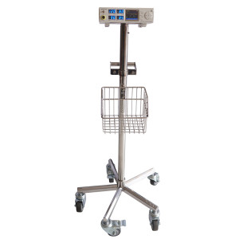
Optional VS5000 + Trolley

Slide 10
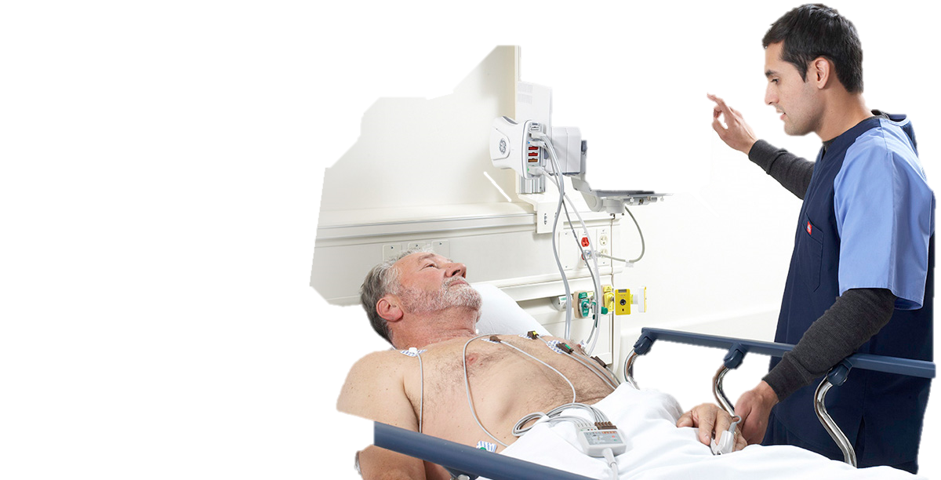
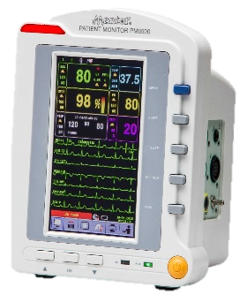
PM 6500

Slide 11
Display 7” inch TFT dengan resolusi 800x480 pixel
Dapat berintegrasi dengan Central Monitoring System
Built in battery 2000 mAh 8.4V
Interface dan pengoperasian yang mudah dengan layar TFT dan push button
Penyimpanan sampai 1000 archive dan trend table sampai 72 jam
Dapat menganalisa ST Segment
Dapat menganalisa detak jantung tidak beraturan Dapat menganalisa detak tidak beraturan (Arrhythmia

Slide 12
Daya
100~240V 50/60 Hz
Adaptor DC 9V
Display
LCD TFT 7” inch
Parameter
Max 7 waveform
1 LED alarm
1 LED power
1 LED battery charge
ECG
3-5 lead
Akurasi ±2bpm
NIBP
Range 25~260mmHg
SpO2
Range 0~100%
Akurasi 70%~100%
Pulse rate
25~250 bpm
Battery
2000mAh 8.4V
Dimensi
191x160x244 (mm)
Berat
2.1 Kg

Slide 13
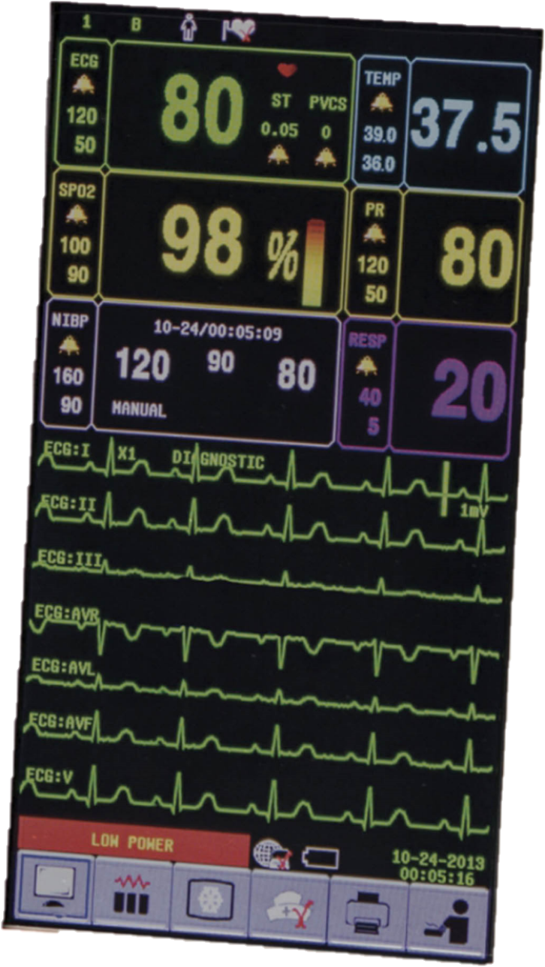
Patient Information
Alarm Indicator
Alarm
Menu
Start/Stop
Freeze
ECG Graph &
Plethysmograph
Silence
Main
Menu
Start/stop
ON/OFF
Silent
Printer (Optional)
Navigator DOWN
Freeze
Nurse Caller (Optional)
RUN Indicator
OK/Confirm
Charging Indicator
Navigator UP

Slide 14
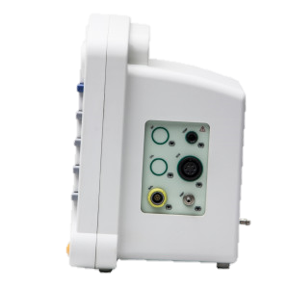
Socket Temperature
Socket ECG
Socket SpO2
Socket NIBP

Slide 15
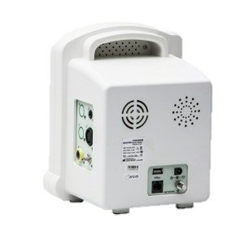
Bracket
Socket USB type B
Socket adaptor 9V
Konektor LAN
Socket Grounding

Slide 16
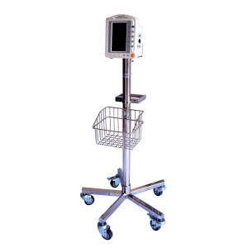
Optional PM6500 + Trolley

Slide 17
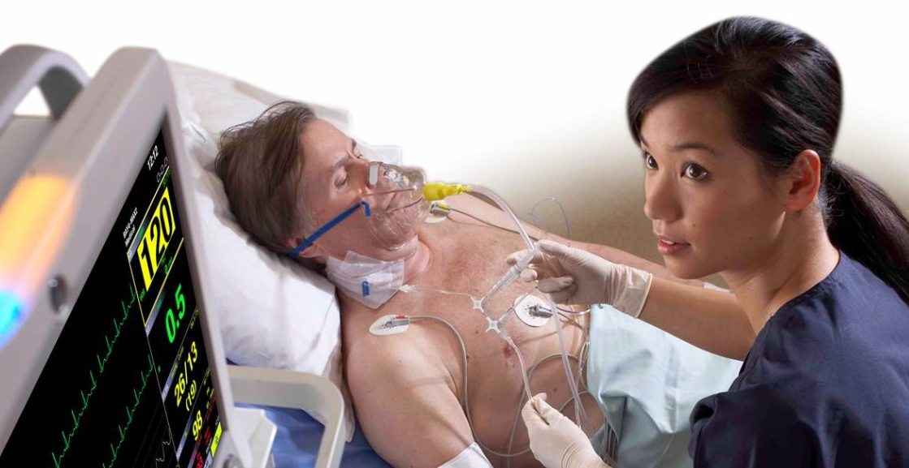
PM 9000

Slide 18
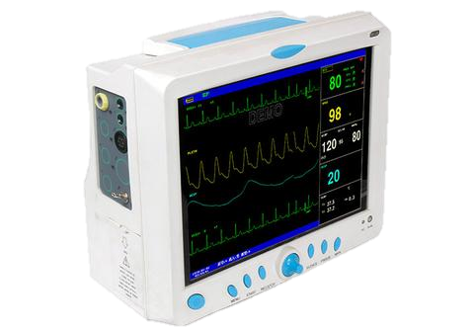
Display 12”inch
Dapat menampilkan maksimal 7 grafik ECG
3 jenis alarm, suara, lampu dan warna pada layar.
6 parameter: ECG, NIBP, Respirasi, SpO2, Temperature dan Pulse rate.
Dengan printer thermal array
Dapat memanggil kembali 71 alarm
Dapat menampilkan kembali data yang terekam dari pasien selama 72 jam
Battery 3700 mAh
Dapat menganalisa segmen ST
Dapat menganalisa detak tidak beraturan (Arrhythmia)
Portable dan mudah di bawa karena memiliki handle
Dimensi 319x167x268(mm)
Berat 3.9 Kg

Slide 19

Indikator alarm
Tombol Power
Printer Thermal
Tombol Menu
Indikator Power
Start/Stop NIBP
Indikator Koneksi AC
Tombol Rec/Print
Tombol Main
Knob/Navigasi
Tombol Freeze
Tombol Silence

Slide 20
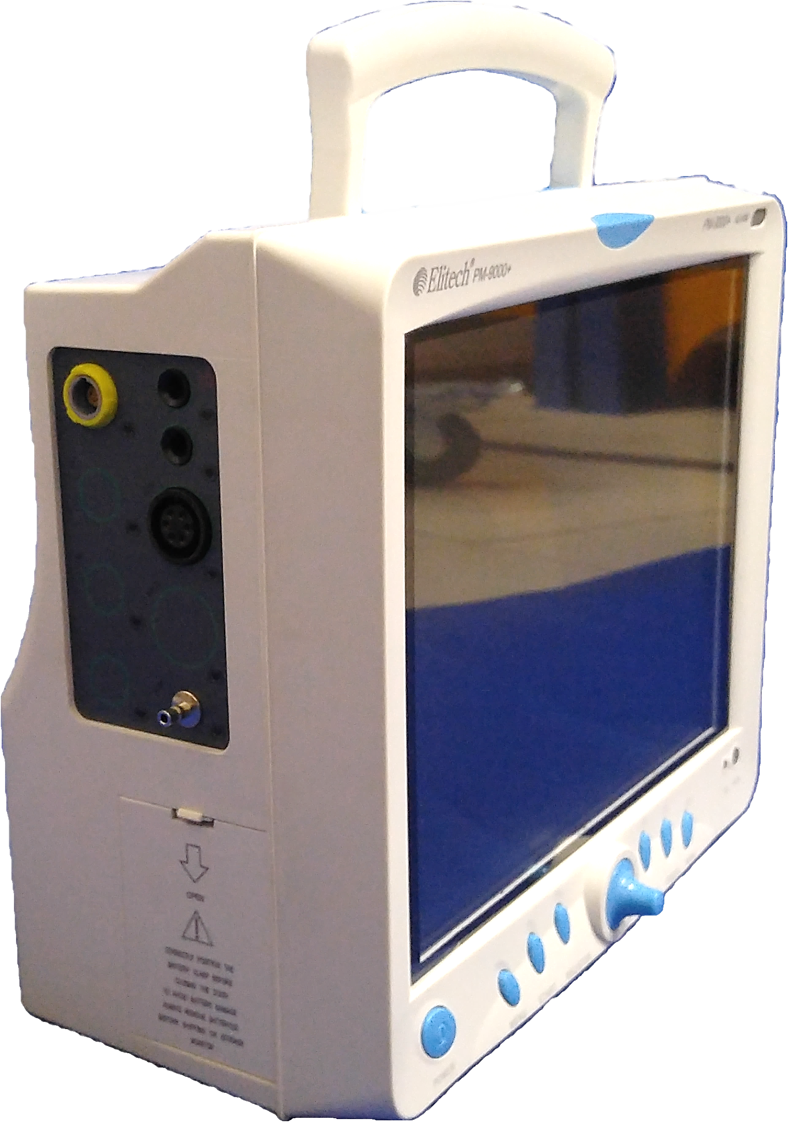
Socket SpO2
Socket Temperature CH1
Socket Temperature CH2
Socket ECG
Socket NIBP

Slide 21
Optional PM9000 + Trolley

Slide 22

Parameter | PM-50 | VS-5000 | PM-6500 | PM-9000
Daya/battery | Non rechargeable DC 3V 2 AA battery | Rechargeable DC 1100mAh 7.4V Lithium Battery | Rechargeable DC 2000mAh 8.4V Lithium Battery | Rechargeable DC 3700mAh 7.4V Lithium Battery
Display | 2.4 inch LCD | 7 segment dan 2.4 inch LCD | 7 inch Color TFT dengan 3 Indikator LED | 12.1 inch Color TFT dengan 3 Indikator LED
Measurement | NIBP dan SpO2 | NIBP dan SpO2 | ECG, HR, NIBP, SpO2, Pulse rate, Respiration, Temperature. | ECG, HR, NIBP, SpO2, Pulse rate, Respiration, Temperature.
Akurasi | NIBP ±3 mmHg (statis) SpO2 ±2% Pulse rate ±3bpm | NIBP ±3 mmHg (statis) SpO2 ±2% Pulse rate ±3bpm | ECG ±2 bpm NIBP ±3 mmHg (statis) SpO2 ±2% Pulse rate ±3 bpm Resp ±2 rpm Temperature ±1°C | ECG ±2 bpm NIBP ±3 mmHg (statis) SpO2 ±2% Pulse rate ±3 bpm Resp ±2 rpm Temperature ±1°C
Market | Individu, Klink, Puskesmas | Klink, Puskesmas, Rumah sakit | Klink, Puskesmas, Rumah sakit | Klink, Puskesmas, Rumah sakit
Dimensi | 128x69x36 (mm) | 230 x 200 x 75 (mm) | 191x160x244 (mm) | 319x167x268(mm)
Berat | ±350gr | 1.15 Kg | 2.1 Kg | 3.9 kg

Slide 23


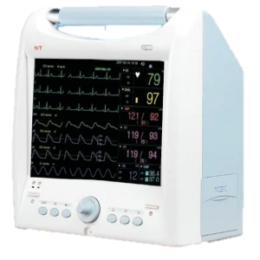
Comparasi
PM 9000
MP 1000 NT
VS

Slide 24
Parameter | PM 9000 | MP 1000 NT
Harga | IDR 30,910,000.00 | IDR 34,733,000.00
Display | 12.1 inch Color TFT dengan 3 Indikator LED | 10.4" Color TFT LCD
Dimensi | 268x319x167(mm) | W282 X H315 X D165
Berat | 3.9 Kg (include printer) | 5Kg max. (with Printer)
Alarm Pause | 1menit, 2menit, 3menit | 30 detik
Battery dan ketahanan | 3700 mAh ketahanan 2 jam | 12V 2.4Ah ketahanan 1 jam
Fitur | Dilengkapi dengan sensor temperatur | Temperature (optional)
Garansi dan sparepart | Garansi 1 tahun, dengan ketersediaan sparepart 5 tahun | Garansi 1 tahun, ketersediaan sparepart belum diketahui

Slide 25

Q n A

